Slide 1
Лабораторна робота №1
ВИЗНАЧЕННЯ ХАРАКТЕРНИХ ЗОН ДЕФОРМАЦІЇ ПРИ ОСАДЦІ

Slide 2
Прес УГ20/2

Slide 3
Прес УГ20/2

Slide 4
Прес УГ20/2

Slide 5
Прес УГ20/2

Slide 6
Зразок до деформації
l=45±1мм
d=40мм

Slide 7
Зразок до деформації

Slide 8
Зразок до деформації
Параметри сітки:
d₁=6мм
d₂=10мм

Slide 9
Зразок до деформації

Slide 10
Зразок до деформації
Концентричні риски (торцеві):
d_{А}=33мм
d_{Б}=24мм
d_{В}=15мм

Slide 11
Зразок до деформації

Slide 12
Пресування зразка

Slide 13
Зразок після деформації
l=38мм
Δl=7мм
d_{т}=41мм
d_{ц}=45мм
Р_{прес}=390кг

Slide 14
Зразок після деформації
Концентричні риски (торцеві):
d_{А}=34мм
d_{Б}=25мм
d_{В}=16мм

Slide 15
Зразок після деформації
Мала сітка
Велика сітка

Slide 16
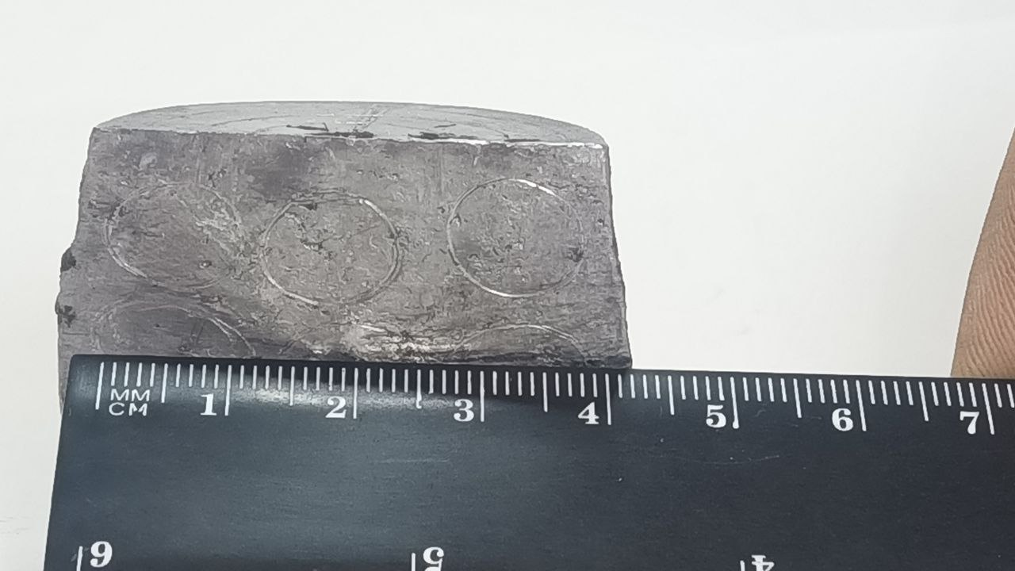
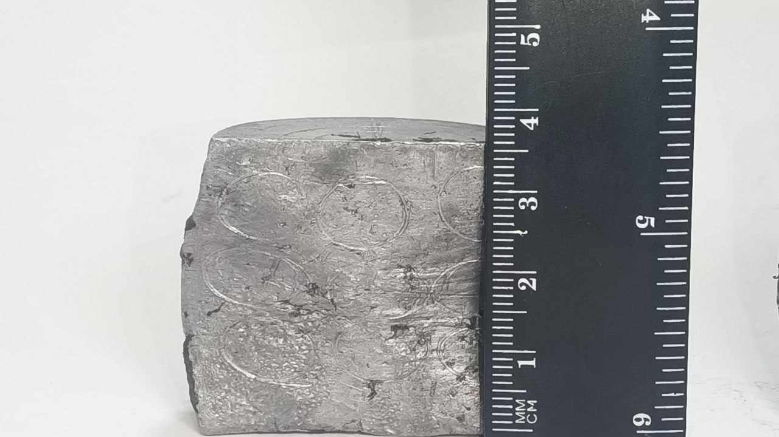
Зразок після деформації
Мала сітка
Велика сітка

Slide 17
Зразок після деформації
Мала сітка
Велика сітка
1м
1в
2м
2в
3м
3в

Slide 18
Дані для розрахунку інтенсивності деформації
Номер еліпсу | a, мм | b, мм
1м | 3 | 3
2м | 4 | 2,5
3м | 4 | 2
1в | 5,5 | 4,5
2в | 6 | 4
3в | 6,5 | 3

